Slide 1



Môn học
FRONTEND
Buổi 3
Giảng viên
Trần Mạnh Chung

Slide 2
Nội dung
CSS Selector
CSS DISPLAY
CSS POSITION

Slide 3
1. CSS selector

Slide 4
CSS
Hiểu đơn giản CSS Selector là thứ cho phép bạn nhắm mục tiêu tới các phần tử HTML để áp dụng các thuộc tính CSS cho chúng.
CSS Selector giống như là đường đẫn, chỉ định để cho CSS biết bạn đang muốn điều chỉnh, tạo kiểu cho phần tử HTML nào vậy.

Slide 5
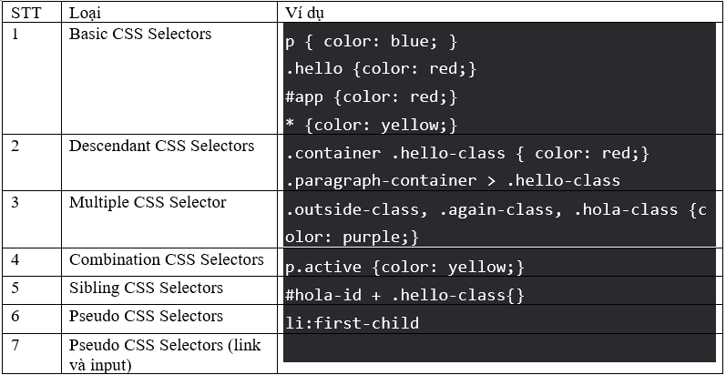
CSS

Slide 6
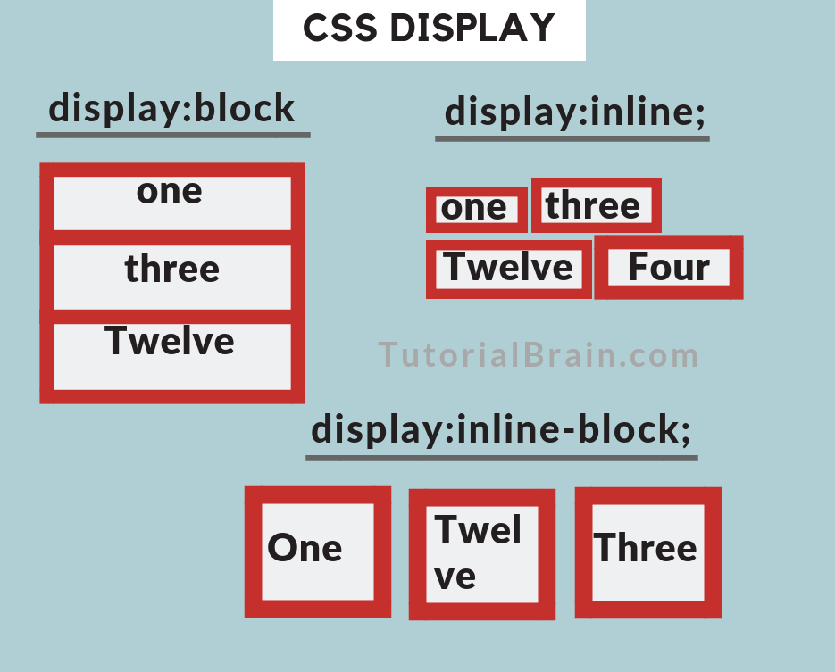
2. CSS DISPLAY
Display: none
Display: inline
<span>
<a>
<mg>
3. Display block
<div>
<h1> - <h6>
<p>
<form>
<header>
<footer>
<section>

Slide 7
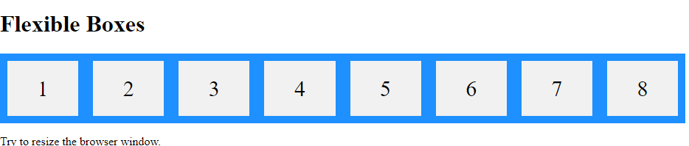
4. Display: inline-block
5. Display: Flex
Flex-direction:
        + row
+ column
Justify-content: căn theo chiều ngang
+ start/end
+ center/space-between/space around
Align-items: Căn theo chiều dọc

Slide 8
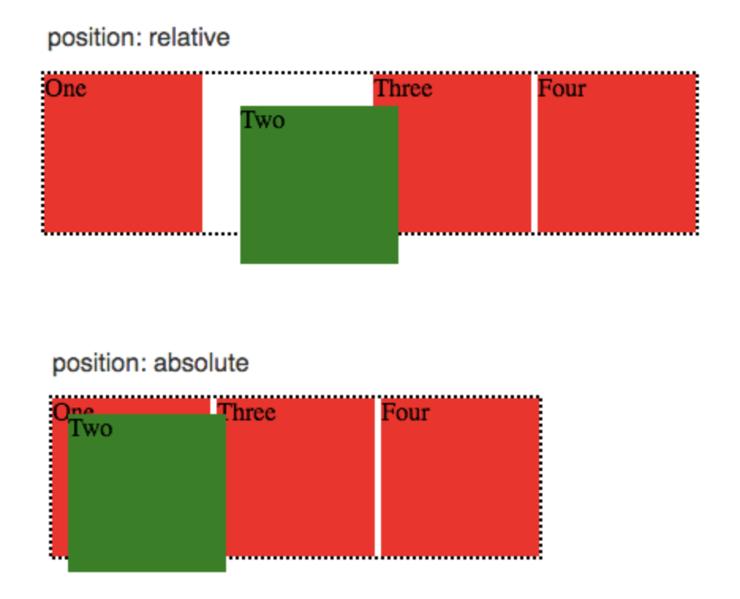
2. POSITION
Position: relative – vị trí tương đối – lấy chính nó làm gốc tọa độ
Position: Absolute – Phụ thuộc vào thẻ cha gần nhất làm gốc tọa độ

